Slide 1
使役のmake

Slide 2
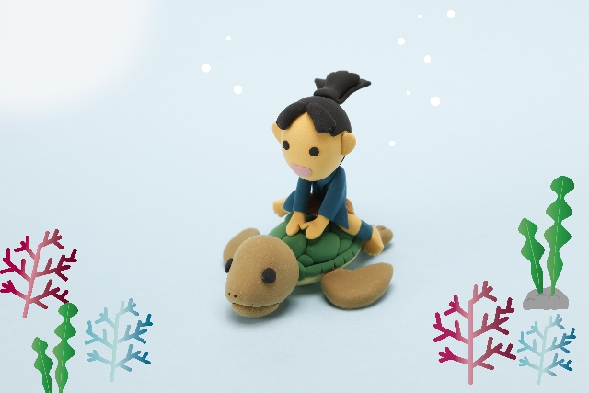
Do you know Urashimataro?

Slide 3
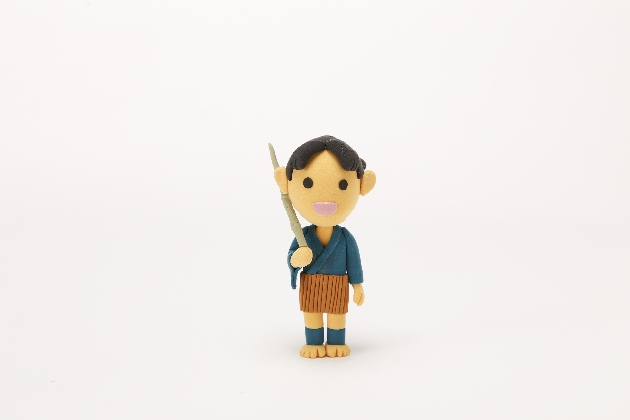
Long, long time ago…
There was a young fisherman.

Slide 4
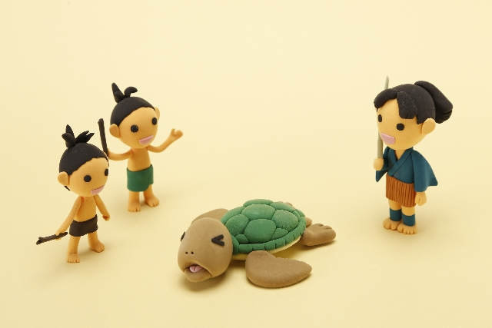
He found a turtle.
The turtle was bullied by children.
He saved the turtle.

Slide 5
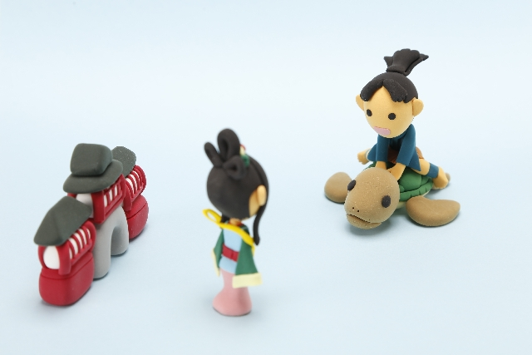
The turtle took him to the Ryugujo.

Slide 6
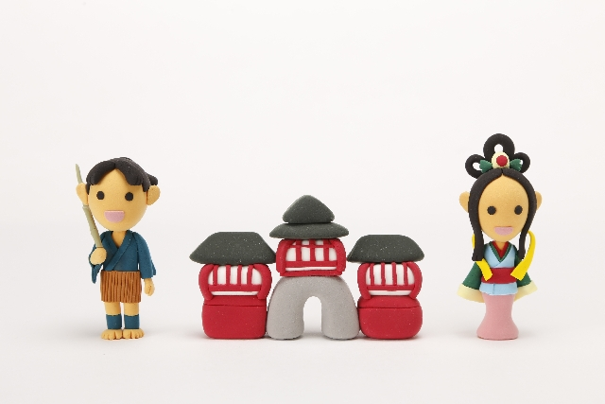
He had a special time there.
But he wanted to go back home.

Slide 7
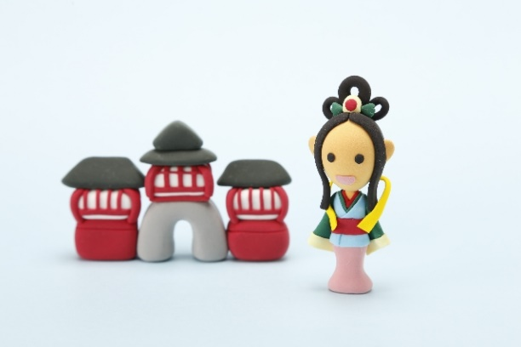
The princess, Oto gave
him Tamate box.

Slide 8
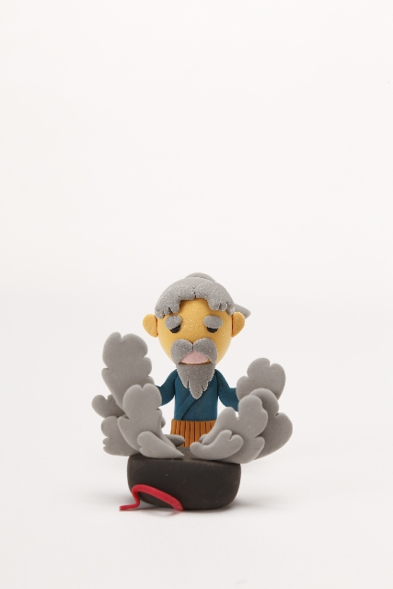
When he came back,
he opened the box.
He became old.

Slide 9

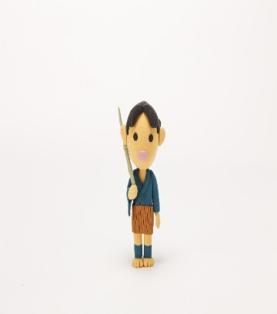
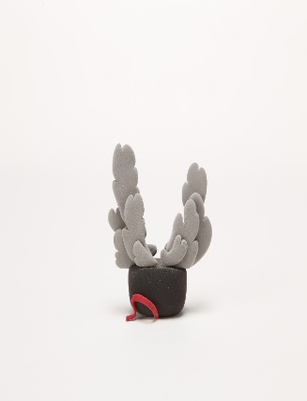

Taro
opened
the box
Taro
became
old

Slide 10
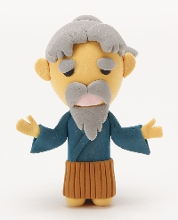
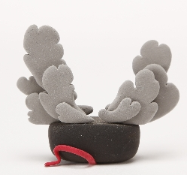
使役表現のmake
The box
made
＜ ＞
［ ］
Taro
old .
＜ ＞
［ ］
その箱が、 太郎を 老人に した。
Point
① make は、「～をつくる」という意味以外に
下のような使い方をして、使役の表現ができる。
主語
make
A
＜人・もの＞
B
［形容詞］
主語が
＜Aを＞
［Bに］
する・させる
②日本語の「～する・させる」は、受け身や尊敬でも使われるので注意。
③ A の部分には代名詞がくることが多いが、動詞の後ろなので、
目的格（me, you, him, her, it, them）の形を使う。

Slide 11
使役のmake
Fill in the blanks

Slide 12
≪ ≫makes me happy.
Notes:
≪ ≫内は生徒から何出させてみてください。出てきたものをリピート練習

Slide 13
Sleeping makes me ［ ］.
Notes:
［ ］内は生徒から何出させてみてください。出てきたものをリピート練習

Slide 14
Learning makes me ［ ］.
Notes:
［ ］内は生徒から何出させてみてください。出てきたものをリピート練習

Slide 15
使役のmake
Fill in the blanks

Slide 16
A | B | C
1 | 1 | 1
2 | 2 | 2
3 | 3 | 3
Notes:
カテゴリーとして、ABCのいずれかを選ばせ、次に１～３を選ばせる
クリックして、リンク先の括弧の中を考え、言わせる

Slide 18
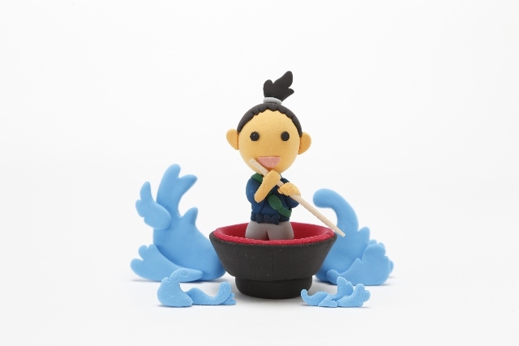
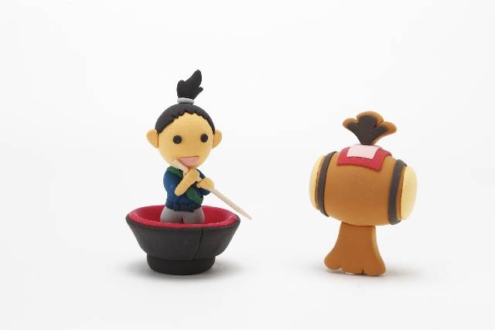
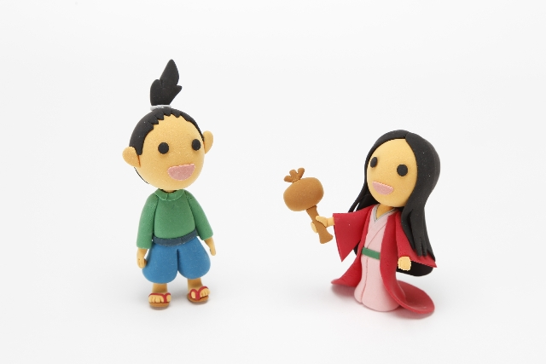
≪Uchidenokozuchi≫ made
Issunboshi taller.

Slide 19
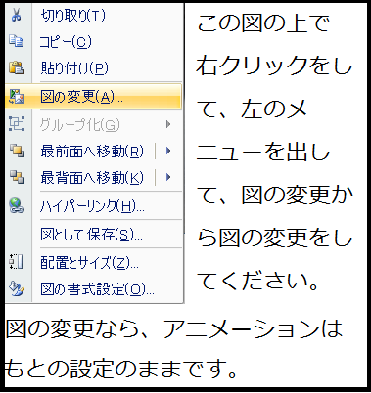
≪Dorayaki≫ makes
Doraemon happy.
Notes:
図はドラえもん

Slide 20

≪ Love ≫ makes
the world peaceful.

Slide 21
Shizuka makes
＜ Nobita ＞ happy.
Notes:
図は静香ちゃん

Slide 22
Beans make ＜ oni ＞ weak.
* weak ↔ strong

Slide 23

Love makes
＜ girls ＞ beautiful.

Slide 24
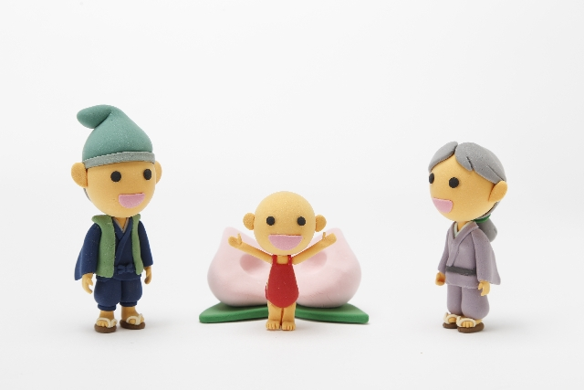
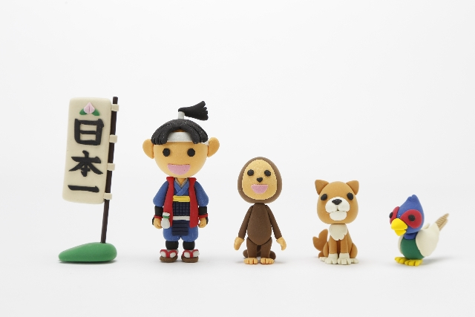
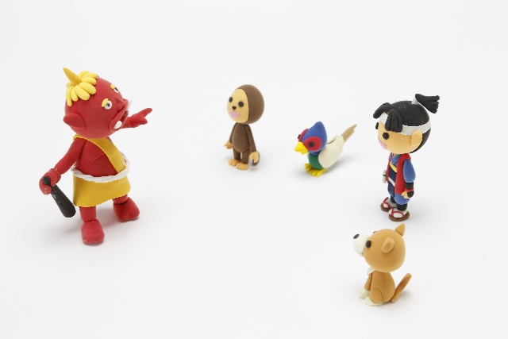
Kibidango made
Momotaro ［ strong ］.

Slide 25
Love and courage make
Ampanman ［ strong ］.
Notes:
図はアンパンマン

Slide 26
Water makes
Ampanman ［ weak ］.
Notes:
図はアンパンマン

Slide 27
使役のmake

Slide 28
Free talk

Slide 29
No 1
≪ ≫made me happy.
≪ ≫makes me happy.
≪ ≫ will make me happy.

Slide 30
No 2
≪ ≫made me sad.
≪ ≫makes me sad.
≪ ≫ will make me sad.

Slide 31
No 3
≪ ≫made me excited.
≪ ≫makes me excited.
≪ ≫ will make me excited.

